Slide 1
05 | Операторы последовательностей и оконные функции

Slide 2
Обзор
Операторы работы с наборами (UNION, INTERSECT, EXCEPT, APPLY)
Оконные функции

Slide 3
Операторы работы с наборами

Slide 4
Взаимодействие между наборами
Результаты двух запросов могут объединяться, сравниваться и выполняться другие действия.
Оба набора должны иметь одинаковое количество совместимых колонок
ORDER BY не применим к исходным запросам, но может быть применен к результату операции над наборами
NULL значения принимаются равными при сравнении в наборах
Операторы над наборами включают UNION, INTERSECT, EXCEPT, и APPLY
<SELECT query_1>
<set_operator>
<SELECT query_2>
[ORDER BY <sort_list>]

Slide 5
Оператор UNION
Оператор UNION объединяет результаты двух или более запросов в один результирующий набор, в который входят все строки, принадлежащие всем запросам в объединении.
Sales
Purchasing
-- только уникальные строки из обоих запросов будут возвращены
SELECT ProductID, OrderQty, UnitPrice FROM Sales.SalesOrderDetail
UNION
SELECT ProductID, OrderQty, UnitPrice FROM Purchasing.PurchaseOrderDetail

Slide 6
Оператор UNION ALL
UNION ALL возвращает результаты набора со всеми строками из обоих наборов
Purchasing
Sales
-- результатом будут все строки из обоих запросов
SELECT ProductID, OrderQty, UnitPrice FROM Sales.SalesOrderDetail
UNION ALL
SELECT ProductID, OrderQty, UnitPrice FROM Purchasing.PurchaseOrderDetail

Slide 7
Оператор INTERSECT
INTERSECT возвращает только уникальный записи которые появляются в обоих наборах
INTERSECT
Purchasing
Sales
-- только строки которые появляются в обоих запросахd
SELECT ProductID, OrderQty, UnitPrice FROM Sales.SalesOrderDetail
INTERSECT
SELECT ProductID, OrderQty, UnitPrice FROM Purchasing.PurchaseOrderDetail

Slide 8
Оператор EXCEPT
EXCEPT возвращает только уникальные записи которые появляются в левой последовательности, но не в правой
Имеет значение в каком порядке указываются последовательности
Sales
Purchasing
-- только строки из Sales
SELECT ProductID, OrderQty, UnitPrice FROM Sales.SalesOrderDetail
EXCEPT
SELECT ProductID, OrderQty, UnitPrice FROM Purchasing.PurchaseOrderDetail

Slide 9
Оператор APPLY
APPLY это табличный оператор используемый вместе с FROM предложением и может иметь форму CROSS APPLY или OUTER APPLY
Чаще всего правая таблица это табличное выражение или функция возвращающая таблицу
Инструкция CROSS APPLY возвращает те строки из внутреннего (левого) табличного выражения, которые совпадают с внешним (правым) табличным выражением. Таким образом, логически, инструкция CROSS APPLY функционирует так же, как и инструкция INNER JOIN.
Инструкция OUTER APPLY возвращает все строки из внутреннего (левого) табличного выражения. (Для тех строк, для которых нет совпадений во внешнем табличном выражении, он содержит значения NULL в столбцах внешнего табличного выражения.) Логически, инструкция OUTER APPLY эквивалентна инструкции LEFT OUTER JOIN.
SELECT <column_list>
FROM <left_table> AS <alias>
CROSS/OUTER APPLY
<derived_table_expression or inline_TVF> AS <alias>

Slide 10
Применение инструкции APPLY
USE SampleDb;
GO
-- Функция GetJob() возвращает набор строк таблицы Works_on.
CREATE FUNCTION GetJob(@empid AS INT)
RETURNS TABLE AS
RETURN
SELECT Job
FROM Works_on
WHERE EmpId = @empid
AND Job IS NOT NULL
AND ProjectNumber = 'p1';

Slide 11
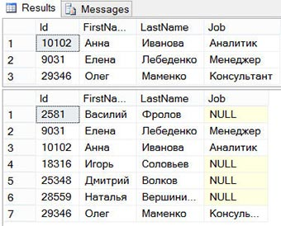
Применение инструкции APPLY
USE SampleDb;
-- Используется CROSS APPLY
SELECT E.Id, FirstName, LastName, Job
FROM Employee as E
CROSS APPLY GetJob(E.Id) AS A
-- Используется OUTER APPLY
SELECT E.Id, FirstName, LastName, Job
FROM Employee as E
OUTER APPLY GetJob(E.Id) AS A

Slide 12
Оконные функции

Slide 13
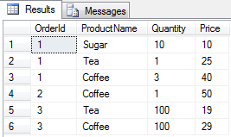
Over и ранжирующие функции
-- тестовая база
SELECT * FROM OrderDetails
Notes:
CREATE TABLE OrderDetails(
OrderId int,
ProductName nvarchar(50),
Quantity int,
Price int);
GO
INSERT INTO OrderDetails VALUES (1,'Sugar',10,10);
INSERT INTO OrderDetails VALUES (1,'Tea',1,25);
INSERT INTO OrderDetails VALUES (1,'Coffee',3,40);
INSERT INTO OrderDetails VALUES (2,'Coffee',1,50);
INSERT INTO OrderDetails VALUES (3,'Tea',100,19);
INSERT INTO OrderDetails VALUES (3,'Coffee',100,29);

Slide 14
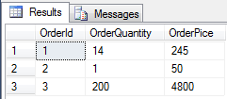
Предположим, требуется узнать общее количество товаров в каждом заказе и итоговую стоимость каждого заказа:
Далее, нужно совместить эти запросы, что бы одновременно посмотреть все записи в OrderDetails, знать общее количество товаров в каждом заказе и итоговую стоимость каждого заказа.
SELECT
OrderId,
SUM(Quantity) AS OrderQuantity,
SUM(Quantity * Price) AS OrderPice
FROM OrderDetails
GROUP BY OrderId;

Slide 15
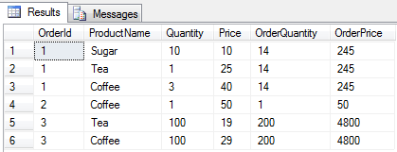
Эта задача может быть решена, например, таким образом:
SELECT *,
(SELECT SUM(Quantity)
FROM OrderDetails
Where OrderId = ord.OrderId) as OrderQuantity,
(SELECT SUM(Quantity * Price)
FROM OrderDetails
Where OrderId = ord.OrderId) as OrderPrice
FROM OrderDetails as ord

Slide 16
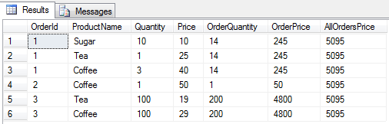
Тот же результат, но используя предложение Over:
Можно группировать и без условий, используйте Over() и в группу войдут все строки.
SELECT *,
SUM(Quantity) OVER (PARTITION BY OrderId) AS TotalQuantity,
SUM(Quantity * Price) OVER (PARTITION BY OrderId) AS TotalPrice
FROM OrderDetails
SELECT *,
SUM(Quantity) OVER (PARTITION BY OrderId) AS TotalQuantity,
SUM(Quantity * Price) OVER (PARTITION BY OrderId) AS TotalPrice
SUM(Quantity * Price) OVER () AllOrdersPrice
FROM OrderDetails

Slide 17
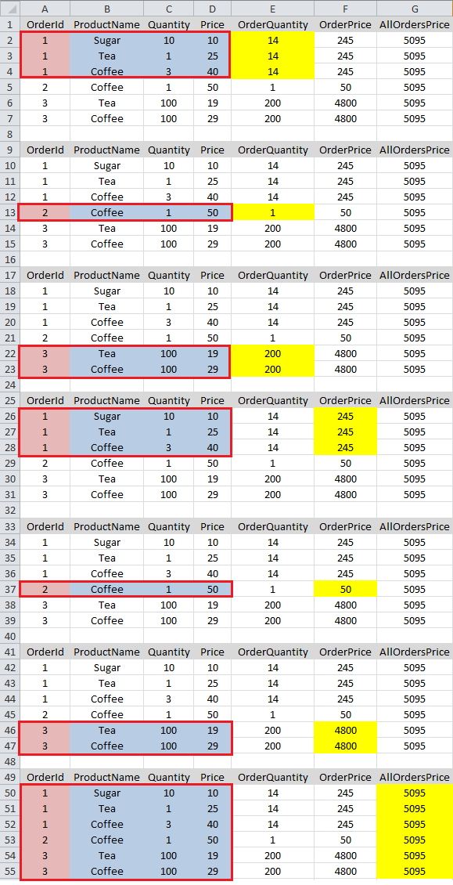
Окна

Slide 18
Окна

Slide 19
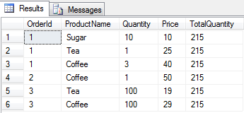
Выполним запрос
SELECT *,
SUM(Quantity) OVER () TotalQuantity
FROM OrderDetails

Slide 20
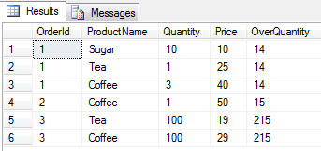
ROWS и RANGE предложения
Слегка изменить запрос и в конструкцию OVER добавить предложение ORDER BY
SELECT *,
SUM(Quantity) OVER (ORDER BY OrderId) TotalQuantity
FROM OrderDetails

Slide 21
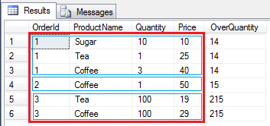
ROWS и RANGE предложения
Слегка изменить запрос и в конструкцию OVER добавить предложение ORDER BY
Так как мы использовали OVER(), то здесь всего одно окно, но в окне используется сортировка по столбцу OrderId. Если рассматривать это окно с позиции ROWS то в нем 6 строк, а с позиции RANGE – 3 диапазона, основанных на уникальных значениях OrderId.
SELECT *,
SUM(Quantity) OVER (ORDER BY OrderId) TotalQuantity
FROM OrderDetails

Slide 22
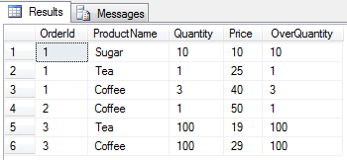
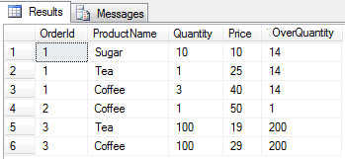
CURRENT ROW
Указывает на текущую строку или диапазон
SELECT *,
SUM(Quantity) OVER (ORDER BY OrderId ROWS CURRENT ROW) TotalQuantity
FROM OrderDetails
SELECT *,
SUM(Quantity) OVER (ORDER BY OrderId RANGE CURRENT ROW) TotalQuantity
FROM OrderDetails

Slide 23
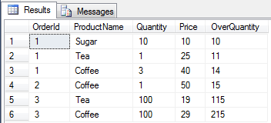
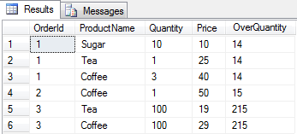
UNBOUNDED PRECEDING
Указывает, что надо учитывать все строки/диапазоны с первого и по текущий (хорошо подходит для составления промежуточных результатов).
SELECT *,
SUM(Quantity) OVER (ORDER BY OrderId ROWS UNBOUNDED PRECEDING) TotalQuantity
FROM OrderDetails
SELECT *,
SUM(Quantity) OVER (ORDER BY OrderId RANGE UNBOUNDED PRECEDING) TotalQuantity
FROM OrderDetails

Slide 24
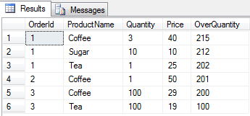
UNBOUNDED FOLLOWING
Указывает, что надо учитывать все строки/диапазоны с текущего и по последний. Может быть указанным только в предложении BETWEEN как конечная точка.
SELECT *,
SUM(Quantity) OVER (ORDER BY OrderId, ProductName ROWS BETWEEN CURRENT ROW AND UNBOUNDED FOLLOWING) OverQuantity
FROM OrderDetails
ORDER BY OrderId, ProductName

Slide 25
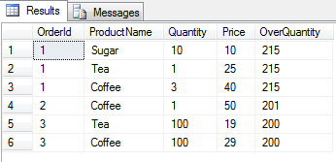
UNBOUNDED FOLLOWING
Указывает, что надо учитывать все строки/диапазоны с текущего и по последний. Может быть указанным только в предложении BETWEEN как конечная точка.
SELECT *,
SUM(Quantity) OVER (ORDER BY OrderId, ProductName RANGE BETWEEN CURRENT ROW AND UNBOUNDED FOLLOWING) OverQuantity
FROM OrderDetails
ORDER BY OrderId, ProductName

Slide 26
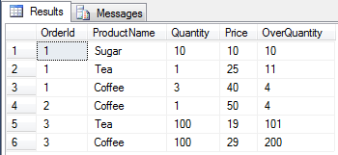
<Integer> PRECEDING
Указывает, что нужно учитывать текущую строку и <Integer> строк до нее. Не допускается в предложении RANGE.
SELECT *,
SUM(Quantity) OVER (ORDER BY OrderId ROWS 1 PRECEDING) OverQuantity
FROM OrderDetails

Slide 27
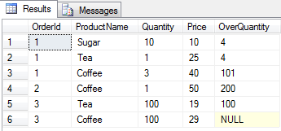
<Integer> FOLLOWING
Указывает, что нужно учитывать диапазон <Integer> строк после текущей строчки. Может быть использовано только в предложении BETWEEN. Не допускается в предложении RANGE.
SELECT *,
SUM(Quantity) OVER (ORDER BY OrderId ROWS BETWEEN 1 FOLLOWING AND 2 FOLLOWING) OverQuantity
FROM OrderDetails
ORDER BY OrderId

Slide 28
Ранжирующие функции
С появлением OVER в SQL Server 2005 так же появились ранжирующие функции, все ранжирующие функции используются с конструкцией ORDER BY.
ROW_NUМBER()
Задает каждой строчке окна уникальный, последовательный номер, начиная с единицы.
SELECT *,
SUM(Quantity) OVER (ORDER BY OrderId ROWS BETWEEN 1 FOLLOWING AND 2 FOLLOWING) OverQuantity
FROM OrderDetails
ORDER BY OrderId

Slide 29
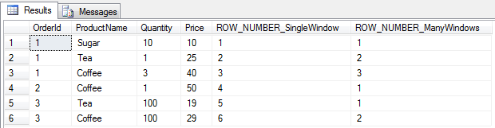
ROW_NUМBER()
Задает каждой строчке окна уникальный, последовательный номер, начиная с единицы.
SELECT *,
ROW_NUMBER() OVER (ORDER BY OrderId) ROW_NUМBER_SingleWindow,
ROW_NUMBER() OVER (PARTITION BY OrderId ORDER BY OrderId) ROW_NUМBER_ManyWindows
FROM OrderDetails
ORDER BY OrderId

Slide 30
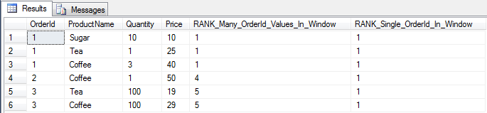
RANK()
Возвращает ранг каждой строки в окне. Ранг для каждого уникального значения столбца или столбцов указанных в ORDER BY вычисляется лишь единожды, при первом нахождении оного. По формуле единица плюс количество строк до строки от начала окна.
SELECT *,
RANK() OVER (ORDER BY OrderId) RANK_Many_OrderId_Values_In_Window,
RANK() OVER (PARTITION BY OrderId ORDER BY OrderId) RANK_Single_OrderId_In_Window
FROM OrderDetails
ORDER BY OrderId

Slide 31
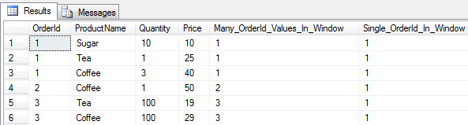
DENSE_RANK()
Возвращает ранг строк в окне без прыжков через значения. Ранг строки равен количеству уникальных значений указанных в ODER BY, предшествующих строке, увеличенному на единицу.
SELECT *,
DENSE_RANK() OVER (ORDER BY OrderId) Many_OrderId_Values_In_Window,
DENSE_RANK() OVER (PARTITION BY OrderId ORDER BY OrderId) Single_OrderId_In_Window
FROM OrderDetails
ORDER BY OrderId

Slide 32
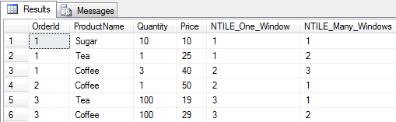
NTILE(<Integer>)
Распределяет строки в окне на заданное количество групп. Группы нумеруются, начиная с единицы. Для каждой строки функция NTILE возвращает номер группы, которой принадлежит строка.
SELECT *,
NTILE(3) OVER (ORDER BY OrderId) NTILE_One_Window,
NTILE(3) OVER (PARTITION BY OrderId ORDER BY OrderId) NTILE_Many_Windows
FROM OrderDetails
ORDER BY OrderId

